Slide 1
Согласные звуки [б], [б’], буква Б. Написание строчной буквы Б, слогов, слов с буквой Б.
Учитель начальных классов
МОУ «Средняя школа № 15
имени А.Ф. Клубова» г. Вологды
Жигалова Светлана Николаевна

Slide 2
План
1) Знакомство с новым звуком и новой буквой.
2) Звуко-буквенный анализ слов.
3) Знакомство с написанием буквы Б.
4) Чтение слогов и слов.
5) Работа над лексическим значением слов.
6) Чтение предложений и текстов.
7) Письмо слов и предложений.

Slide 3

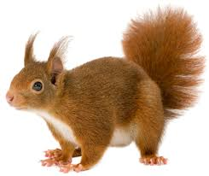
[б']

Slide 4
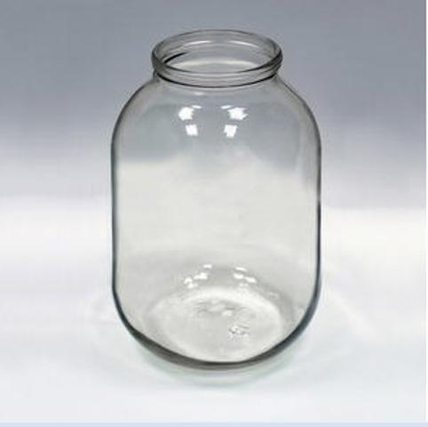
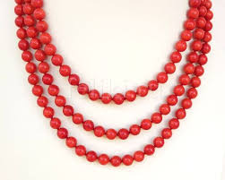
[б]

Slide 5
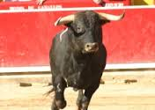
[бык]

Slide 6
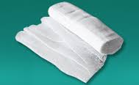
[б‘инт]

Slide 7



Slide 8
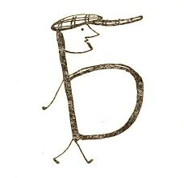
Буква Б с большим брюшком,
В кепке с длинным козырьком.

Slide 9
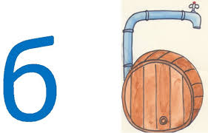
Буква Б проснётся рано.
Буква Б – бочонок с краном.

Slide 10


б

Slide 11
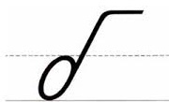

Slide 12

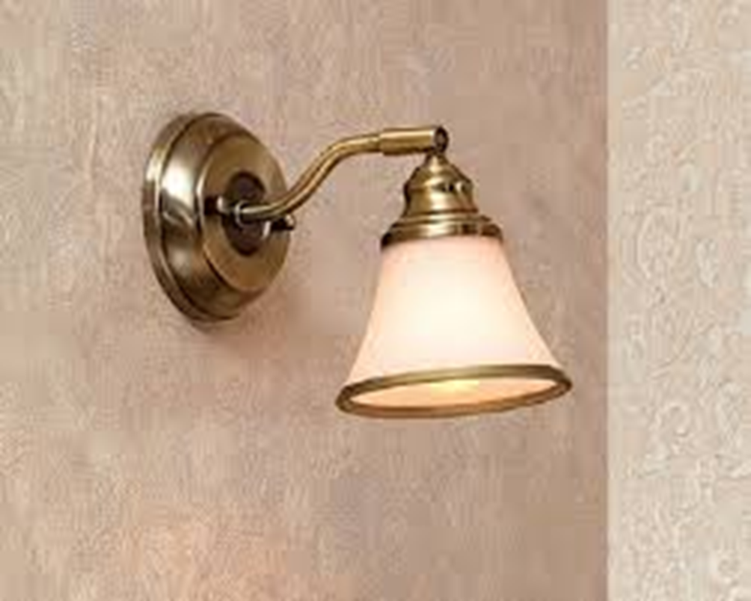

Slide 13
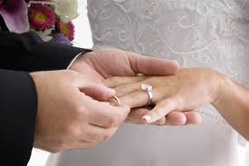
брак

Slide 14

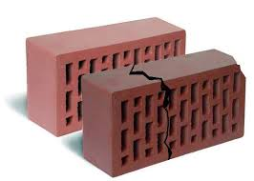

Slide 15

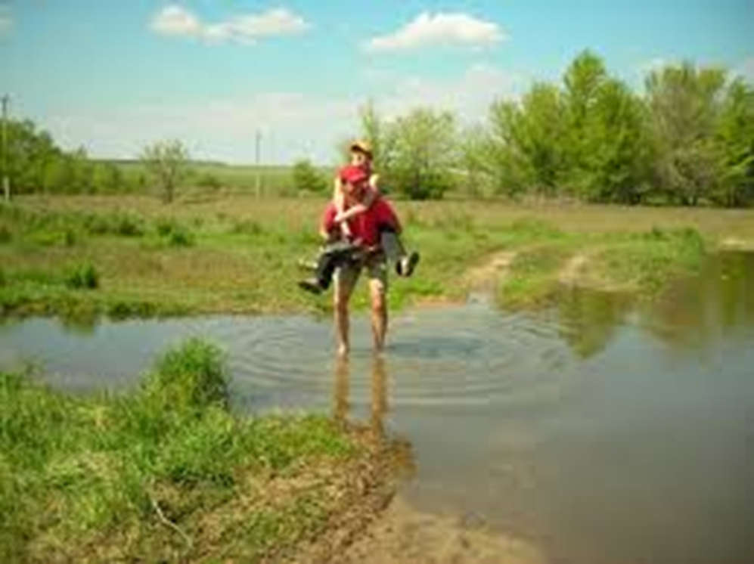

Slide 16
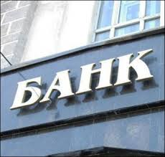
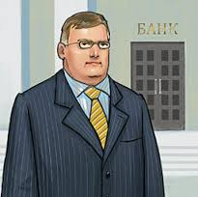
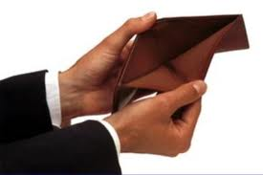
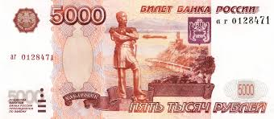
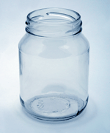
банк
банкир
банкрот
банкнота
банка

Slide 17

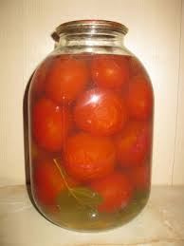
?

Slide 18


План
1) Знакомство с новым звуком и новой буквой
2) Звуко-буквенный анализ слов
3) Знакомство с написанием буквы Б
4) Чтение слогов и слов
5) Работа над лексическим значением слов
6) Чтение предложений и текстов
7) Письмо слов и предложений
+

Slide 19
Спасибо за урок!

